Slide 1
Pŵer y Positif Power of the Positive
Kathryn Morgan
Prif Seicolegydd Addysgol Principal Educational Psychologist
Jennifer Williams
Dirprwy Bennaeth Assistant Headteacher
CCYD
Cyngor Bwrdeistref Sirol Pen-y-bont Bridgend County Borough

Slide 3
Yr Astudiaeth Lleianod
The Nun Study

Slide 4
Newyddion Da ☺ Good News ☺

Slide 5
“Dyw bod yn bositif ddim yn golygu bod popeth yn wych. Mae’n golygu edrych tu hwnt i’r negatifrwydd a deall pwysigrwydd ffocws.”
“Being positive doesn’t mean everything is great. It means you see beyond the negativity and understand the importance of focus.”

Slide 6
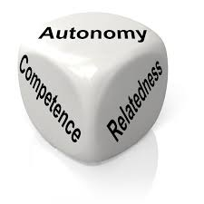
Theori Hunan-Benderfyniad Self-Determination Theory

Slide 7
Felly, pam mae ymreolaeth mor bwysig? So what’s the big deal about autonomy?

Slide 8
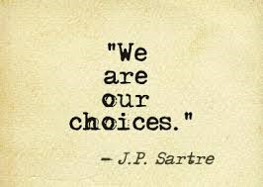
Theori Dewis
Choice Theory

Slide 9
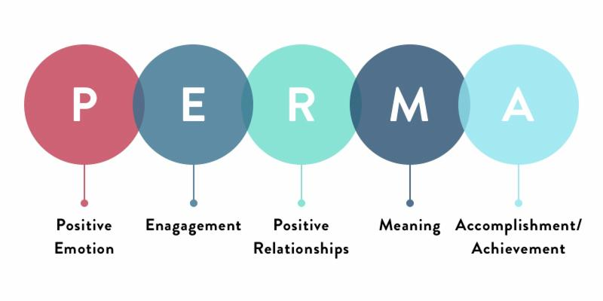
Cyflwyno theori lles newydd Introducting a new theory of wellbeing

Slide 10
Coleg Cymunedol Y Dderwen
Ysgol uwchradd fawr ym Mhen-y-bont ar Ogwr. Mae’n gwasanaethu 2 gwm, gydag ardaloedd mawr o amddifadedd. Mae rhagolygon o ran swyddi o fewn y cymoedd yn wan. Ar hyn o bryd, mae gennym 24% yn gymwys i dderbyn Prydau Ysgol am Ddim.
Lles – Angen cynyddol am ymyrraeth o ran lles
18 person ifanc yn ymwneud yn weithredol â CAMHS
Ymyrraeth haen uwch – 1 cwnselydd amser-llawn, 1 cwnselydd ALl 2 ddiwrnod yr wythnos – er hyn, ar hyn o bryd, mae gennym restr aros o 30 person ifanc ar gyfartaledd
Cefnogi Llythrennedd Emosiynol – cyfatebol i 2 aelod staff amser-llawn yn darparu Cymorth Llythrennedd Emosiynol (ELSA) – ar hyn o bryd, mae gennym restr aros o 22 person ifanc
Canolfan les
Grwpiau medrau cymdeithasol
Grwpiau hunan-barch
Tîm bugeiliol ag adnoddau da

Slide 11
Coleg Cymunedol Y Dderwen
A large secondary school in Bridgend . It serves 2 valleys, with large areas of deprivation. Job prospects within the valleys are weak. We currently have 24% eligible for Free School Meals.
Wellbeing- Ever growing need for wellbeing intervention
18 young people actively involved with CAMHS
Higher tier intervention- 1 full time counsellor , 1 LA counsellor 2 days per week- despite this we still currently have a waiting list of average 30 young people
Emotional Literacy support- equivalent of 2 full time members of staff delivering ELSA – currently have a waiting list of 22 young people
Wellbeing center
Social skills groups
Self esteem groups
Well resourced pastoral team

Slide 12
Pam PERMA? Chwilio am ddull syml a chyson o addysgu dysgwyr am bwysigrwydd gofalu am eu lles eu hunain Chwilio am offeryn sgrinio i nodi’r dysgwyr anweledig/distaw hynny a fyddai’n elwa ar gefnogaeth/ymyrraeth Gallu sefydlu sylfaen a mesur effaith ymyriadau o’r fath Nodi dulliau ysgol gyfan ar gyfer gwella lles dysgwyr trwy ddulliau cynlluniedig a chyson.
Cwestiynau?
A yw hunanymwybyddiaeth o ran angen yn helpu dysgwyr i ganolbwyntio ar ddull ‘hunangymorth’?
A ellir defnyddio strategaethau PERMA fel sail i ymyriadau grŵp? (gyda data ar yr effaith)
Sut gall strategaethau dosbarth cyfan/carfan gyfan fod yn effeithiol yn y lleoliad uwchradd?

Slide 13
Why PERMA?
Looking for a simple and consistent approach to teaching learners about the importance of looking after their own wellbeing
Looking for screening tool to identify those invisible/silent learners who would benefit from support/intervention
Ability to baseline and measure impact of such interventions
Identify whole school approaches to improving learner wellbeing through planned and consistent approaches.
Questions?
Does self awareness of area of need help learners focus on method of ‘self help’?
Can PERMA strategies be used as a basis of group interventions? (with impact data)
How can whole class /cohort strategies be effective in the secondary setting?

Slide 14
Mae’r model PERMA wedi dylanwadu ar fy agwedd fy hun tuag at bethau – rwyf wedi chwifio’r faner dros seicoleg gadarnhaol ym mhob un o’n cyfarfodydd UDA ac mae hyn wedi dylanwadu ar ein hagwedd tuag at bethau – gan gynnwys ein cefnogaeth â blwyddyn 11 a hyfforddiant staff
Emosiynau a phriodoleddau cadarnhaol – yn dilyn sesiwn PERMA, trafodais â’n harweinydd dysgu ac addysgu y ffordd rydym yn rhoi adborth i ddysgwyr (rydym yn defnyddio ‘Beth aeth yn dda’ a ‘Hyd yn oed yn well’) ac mae gennym staff ar hyn o bryd yn treialu’r angen i’r ‘Beth aeth yn dda’ cyntaf fod yn rhinwedd/priodoledd personol -
E.e. Dangosaist wytnwch mawr gyda’r darn hwn o waith
Dangosir lefel fawr o frwdfrydedd yma
Roedd dy allu i weithio gydag eraill yn glir yn y gweithgaredd hwn
Cafodd rhai o’r strategaethau dosbarth cyfan eu treialu gan ein dosbarthiadau adnoddau Dysgu ym mlwyddyn 7 ac 8 – maen nhw wedi rhoi cynnig ar sawl strategaeth a byddant yn parhau i wneud hynny – mae hyn yn gweithio oherwydd mae gan yr athro dosbarth arbenigol wersi gyda thema bob diwrnod – nid yw hyn yn wir yn achos y rhan fwyaf o athrawon pynciau – a hyd yn hyn eu hoff weithgaredd yw jar wych y dosbarth – mae pob myfyriwr yn nodi rhywbeth gwych y maen nhw neu gyd-ddisgybl wedi’i gyflawni’r wythnos honno ac yn ei gofnodi yn y jar – maen nhw’n newid bob yn ail rhwng cydnabod eu cyflawniadau eu hunain a chanmol ei gilydd ar gyflawniadau.

Slide 15
The PERMA model has influenced my own approach to things- I have flown the positive psychology flag in all of our SLT meetings and influenced the way we approach things- including our support with year 11 and staff training
Positive emotions and attributes- following a PERMA session I discussed with our T & L lead the way we give feedback to learners (we use WWW/ EBI) we currently have staff trialling that the first WWW needs to be a personal quality/attribute-
Eg. You showed great resilience with this piece of work
A great level of enthusiasm shown here
Your ability to work with others was clear in this activity
Some of the whole class strategies have been trialled by our Learning resource classes in year 7 & 8- they have tried out several strategies and will continue to do so- this works as the specialist class teacher has lessons with theme very day- this isn’t the case for most subject teachers- so far their favourite activity is the class awesome jar- each student identifies something awesome they or a classmate has achieved that week and records it in the jar- they alternate between recognising own achievements and complimenting each other on theirs. We have also introduced this in our SLT meetings- we have to write something awesome that has happened that week.

Slide 16
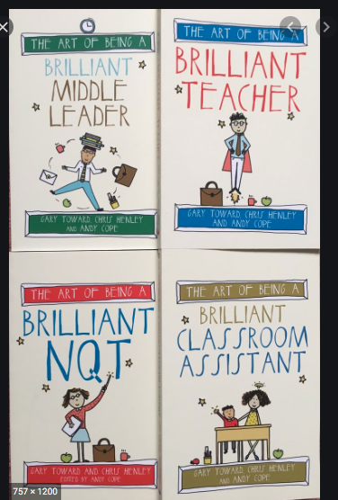
The resources we have purchased have been very positive emotion focused- from the leadership books and activities for students
The art of Being brilliant series- leadership, teachers, students, teenagers, teaching assistants
Mindful kids series- No worries, Be Brave, Hello Happy
Andy cope series- shine, The little book of emotional intelligence, multiplier effect
Mae’r adnoddau rydym wedi’u prynu wedi canolbwyntio i raddau helaeth ar emosiynau cadarnhaol – o’r llyfrau arweinyddiaeth a’r gweithgareddau ar gyfer myfyrwyr
Cyfres ‘The Art of Being Brilliant’ – arweinyddiaeth, athrawon, myfyrwyr, pobl ifanc yn eu harddegau, cynorthwywyr addysgu
Cyfres ‘Mindful Kids’ – ‘No Worries’, ‘Be Brave’, ‘Hello Happy’
Cyfres Andy Cope – ‘Shine’, ‘The Little Book of Emotional Intelligence’, ‘Multiplier Effect’

